Slide 1


Полевые транзисторы: MOSFET и JFET — сравнение и применение
Автор презентации: Presentacium.ru

Slide 2

Введение
В презентации мы рассмотрим различия между полевыми транзисторами MOSFET и JFET, их основные характеристики и примеры применения. Обсудим преимущества и недостатки каждого типа, а также сравним их в различных схемах и оценим эффективность.

Slide 3

Основные характеристики MOSFET
1
2
3
MOSFET обладает высокой крутизной передаточной характеристики, достигающей значений до 100 мА/В, что обеспечивает высокую чувствительность и управляемость.
Максимальное напряжение сток-исток может достигать 1000 В, что делает MOSFET подходящим для использования в высоковольтных схемах.
Благодаря низкому сопротивлению в открытом состоянии (менее 1 мОм) эти транзисторы обеспечивают минимальные потери мощности и высокую эффективность работы в усилительных и ключевых схемах.

Slide 4

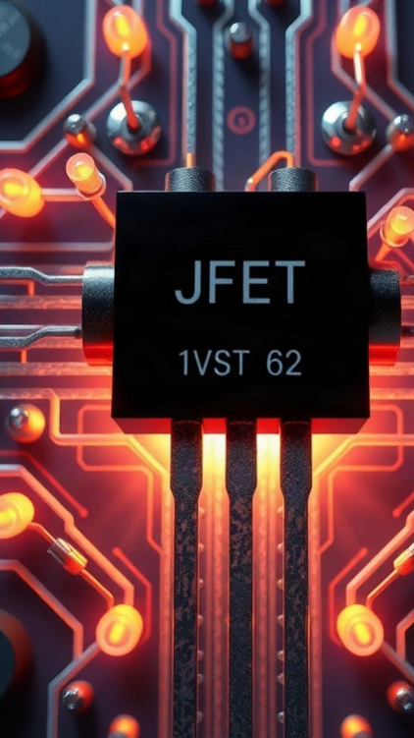
Основные характеристики JFET
JFET (Junction Field-Effect Transistor) характеризуется высоким входным сопротивлением, достигающим 10¹² Ом, что делает его идеальным для применения в усилителях и стабилизаторах напряжения.
Благодаря такой конструкции, JFET обладает низким уровнем шума и малой входной ёмкостью, порядка нескольких пФ, что способствует улучшению качества сигнала в аналоговых схемах.
Диапазон рабочих напряжений JFET варьируется в зависимости от типа и может достигать 100 В и более, что позволяет использовать его в различных приложениях, включая аналоговые интегральные схемы и радиочастотные устройства.

Slide 5

Применение JFET: примеры
Применение JFET в современной электронике охватывает широкий спектр устройств: например, в радиочастотных усилителях JFET демонстрируют коэффициент усиления по напряжению в диапазоне от 200 до 500, что делает их незаменимыми в системах связи.
Кроме того, JFET активно используются в аналоговых схемах с высокой точностью обработки сигналов, где достижимая разрешающая способность может достигать 0,01%.
Также JFET находят применение в стабилизаторах напряжения, обеспечивая стабильность выходного напряжения в пределах ±1% при изменении входных параметров.

Slide 6

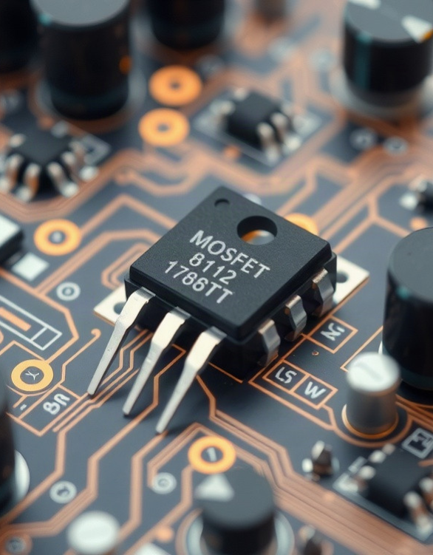
Преимущества MOSFET
Благодаря низкому сопротивлению в открытом состоянии, MOSFET транзисторы обеспечивают эффективность порядка 90% и более, что позволяет снизить тепловые потери и улучшить энергоэффективность устройств. Высокая скорость переключения с временем отклика в наносекундах делает их идеальными для использования в цифровых схемах и импульсных источниках питания. Кроме того, MOSFET транзисторы обладают длительным сроком службы и высокой надёжностью, что подтверждается практикой эксплуатации в различных электронных устройствах.

Slide 7

Недостатки MOSFET
При высоких частотах переключения MOSFET-транзисторы могут страдать от значительных потерь мощности, достигающих 5–10% от общего потребления схемы, что снижает эффективность устройства.
Паразитные ёмкости в структуре MOSFET могут вызывать снижение быстродействия, увеличивая время переключения на 10–15% по сравнению с идеализированными моделями.
Также в некоторых случаях уровень шума на выходе MOSFET может быть выше на 3–5 дБ, чем у JFET-транзисторов, что критично для приложений, требующих высокой чистоты сигнала.

Slide 8
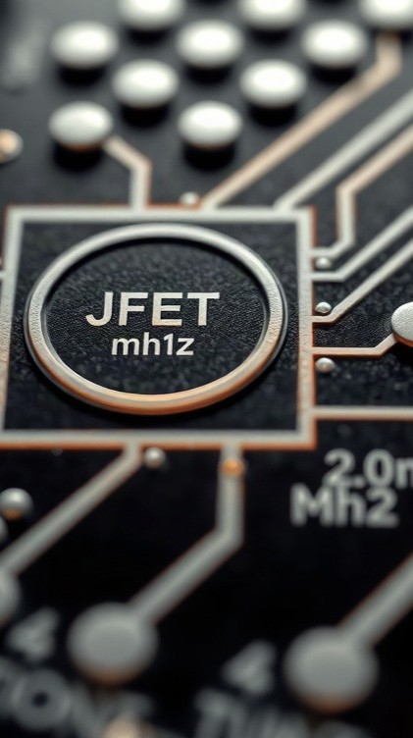
Преимущества JFET
JFET обладает высокой входной impedance, достигающей значения в миллионы Ом, что делает его идеальным для приложений с высоким входным сопротивлением.
В сравнении с MOSFET, JFET демонстрирует более низкий уровень шума, особенно на частотах выше 1 МГц, где его показатель может быть на 20–30% ниже. Кроме того, JFET отличается устойчивостью к перепадам напряжения и температурным изменениям, что повышает надёжность устройств в широком диапазоне условий эксплуатации.

Slide 9
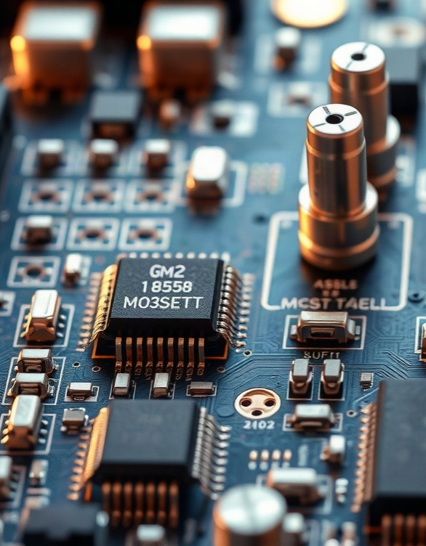
Характеристики MOSFET в разных схемах
В схемах с MOSFET наблюдается высокая скорость переключения, достигающая до 100 нс, что делает их идеальными для применения в цифровых схемах. Типичное значение максимального напряжения сток-исток у мощных MOSFET может достигать 1000 В, что позволяет использовать их в схемах с высоким напряжением. Коэффициент усиления по току у MOSFET достигает 1000, что обеспечивает эффективное управление нагрузкой и делает их предпочтительным выбором для усилителей мощности.

Slide 10

Характеристики JFET в разных схемах
1
В схемах с JFET при напряжении сток-исток 10 В и токе стока 2 мА можно достичь коэффициента усиления по напряжению до 100. В режиме обеднения ток стока при изменении напряжения на затворе от 0 до –5 В уменьшается с 10 мА до 0,1 мА, что обеспечивает высокую управляемость и стабильность характеристик.
2
В схемах с общим истоком усиление по мощности может достигать 20 дБ при входном сопротивлении свыше 100 кОм, что делает JFET подходящим для многих аналоговых приложений.

Slide 11
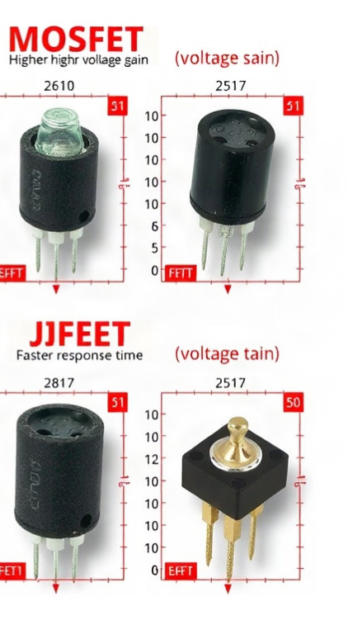
Сравнение MOSFET и JFET в разных схемах
В схемах усиления MOSFET демонстрирует более высокие коэффициенты усиления по напряжению, достигающие значений от 100 до 1000, в то время как JFET обеспечивает усиление от 10 до 100.
Время отклика у MOSFET составляет порядка нескольких наносекунд, тогда как JFET характеризуется более медленным временем отклика, достигающим десятков микросекунд.
Полевые транзисторы MOSFET обладают меньшей ёмкостью затвора и более высокой линейностью в аналоговых схемах, что делает их предпочтительным выбором для современных цифровых приложений, в то время как JFET чаще применяется в аналоговых устройствах благодаря низкому уровню шума и высокому входному сопротивлению.

Slide 12

Сравнение эффективности MOSFET и JFET
Полевые транзисторы MOSFET демонстрируют высокие рабочие напряжения и токи, достигающие 1000 В и 100 А соответственно, что делает их предпочтительными для применения в силовых схемах. В то время как JFET транзисторы имеют более низкое входное сопротивление и меньшие токи утечки, порядка 10–100 нА, что ограничивает их использование в некоторых приложениях, где важны минимальные шумы и высокие входные импедансы.
Коэффициент усиления по напряжению у MOSFET может достигать 1000 и более, в то время как у JFET он обычно находится в диапазоне от 100 до 500.

Slide 13

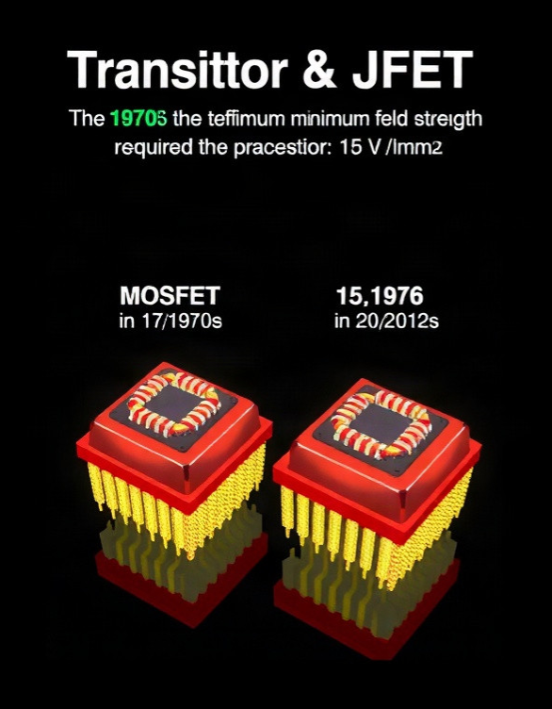
Тенденции развития MOSFET и JFET
Минимальная напряжённость поля для открытия транзистора снижалась с 1 В/мм² в 1970-х до 15 В/мм² в 2020-х.
Это демонстрирует улучшение характеристик MOSFET и JFET транзисторов, делая их более эффективными и пригодными для использования в электронике.

Slide 14

Спасибо за внимание!
Спасибо за внимание. В этой презентации мы рассмотрели основные характеристики и применение MOSFET и JFET, провели сравнительный анализ их эффективности и обсудили тенденции развития. Надеемся, что информация была полезной для вашего дальнейшего изучения полупроводниковых устройств.

